Slide 1


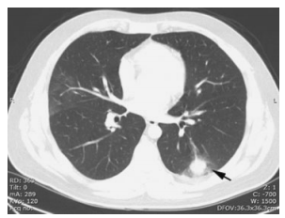
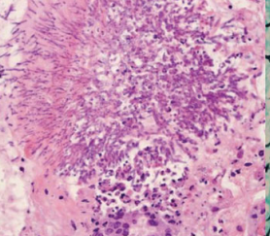
EVALUATION RETROSPECTIVE DE LA PROPHYLAXIE ANTIFONGIQUE CHEZ LES PATIENTS TRANSPLANTES PULMONAIRES
MEMOIRE DU DIPLOME D'ETUDES SPECIALISEES DE PHARMACIE HOSPITALIERE
Présenté par Florence Moissette-Scher
Le 16 juin 2015 à Strasbourg
Directeur de thèse : Madame le Docteur Anne Dory

Slide 2
Introduction
Poumon : dernier organe à avoir été transplanté
Transplantation pulmonaire : des échecs… mais aussi des réussites…
  Avènement de la ciclosporine
  Amélioration des techniques chirurgicales
Actuellement… toujours plus loin….
  Augmentation de la survie à 1 an de 70.9% à 82.9%
  La survie à 5 ans de 46.9% à 59.6%.
Notes:
1e transplantations : Hardy (1963) Cabrol (1982) : echecs : rejet, d’infection, ou de problèmes de cicatrisation au niveau des sutures bronchiques
Toujours plus loin (âge de plus en plus élevé, désensibilisations)

Slide 3
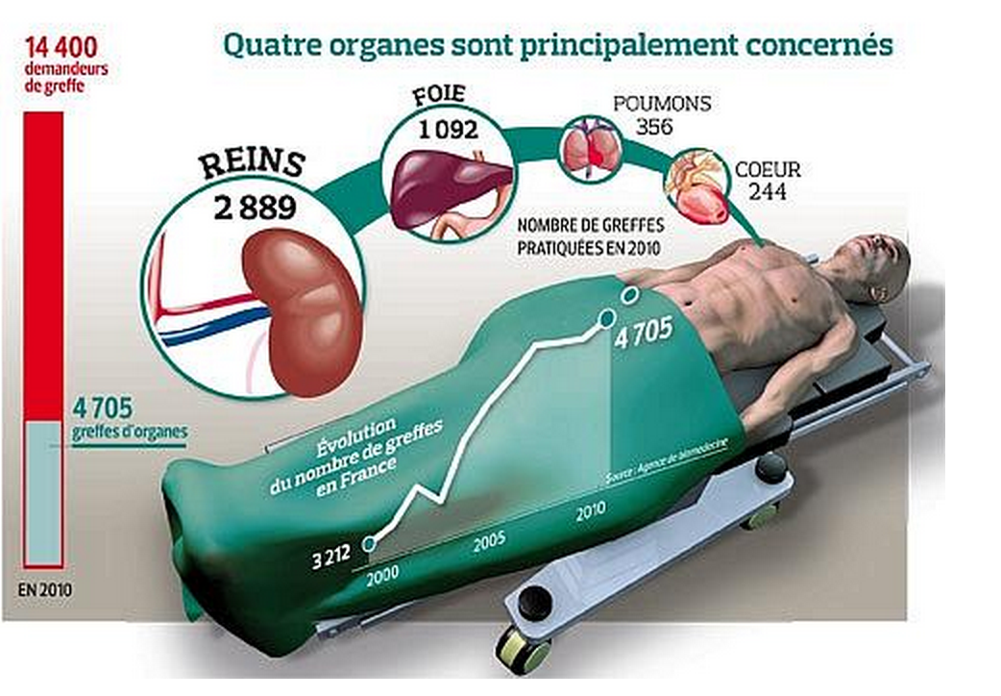
Transplantation pulmonaire aux Hôpitaux Universitaires de Strasbourg
  40 patients par an

Slide 4
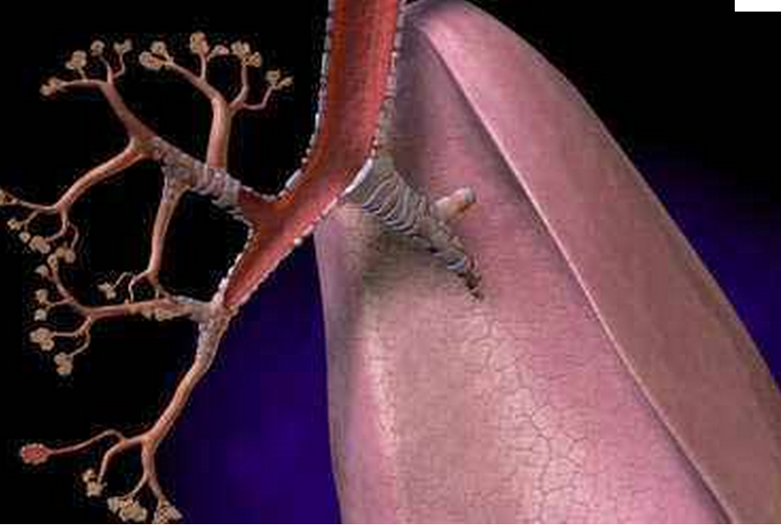
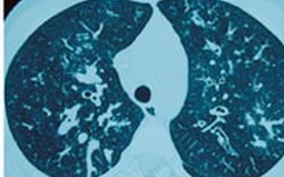
Indications principales
Notes:
situation idéale, les candidats à la greffe ont une défaillance respiratoire isolée, ne présentent pas d’antécédent médical notable, de comorbidité ou de maladie évolutive surajoutée et ont un statut socio-familial et psychologique satisfaisant et stable.

Slide 5

Un équilibre entre infections et rejet
Infections :
  1e cause de morbidité et mortalité durant la 1e année post greffe
  encore la 2e cause de décès les années suivantes.
Prédominance des infections bactériennes et virales mais les infections fongiques ont le taux de mortalité le plus élevé
Difficultés diagnostiques
Notes:
Difficultés diagnostiques : symptômes semblables à ceux du rejet, tableaux atypiques

Slide 6
Délais de survenue des infections post transplantation
<4 semaines
infections nosocomiales, liées au donneur, à la technique chirurgicale
SARM, Candida, ERV, Aspergillus,, C difficile
1-6 mois : période d'immunosuppression la plus intense
infections oportunistes, résiduelles,
activation d'une infection latente
HSV, CMV, HBV, HCV, EBV, Listeria, TB,, BKV, Pneumocystis jiroveci, Nocardia, Toxoplasma, Strongyloides, Leishmania
>6 mois
infections communautaires : communes à rares en fonction du degré d'immunosuppression
pneumonies communautaires,
Aspergillus, dermatophytes. CMV
Variables communes d’immunosuppression
Traitement anti-rejet (anti-lymphocytes) et immunosuppresseurs
Neutropénie et lymphopénie
Infections virales immunodépendantes (CMV, EBV, HSV)
Fishman J. Infections in Immunocompromised Hosts and Organ Transplant Recipients: Essentials. Liver Transpl. 2011;17(11):34–7.

Slide 7
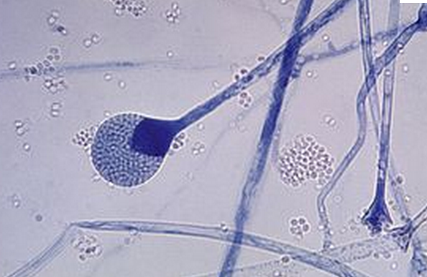
Infections fongiques invasives (IFI) en transplantation pulmonaire
Haut risque : contact direct du greffon avec l’environnement
15-35% des patients transplantés développent une IFI
Une majorité d’aspergilloses (44-63%) > candidoses (23-24%)
Émergence d’infections non Aspergillus spp.(mucorales…) ➔ difficultés thérapeutiques
Notes:
Cryptococoses : 3e cause (1,5%)

Slide 8
Facteurs de risque
Facteurs de risque d’IFI
Immunité innée
Traitement immunosuppresseur
Comorbidités liées à l’hôte
Facteurs infectieux
Facteurs environnementaux

Slide 9
Recommandations de prophylaxie antifongique
Quels patients? | Stratégie prophylactique | Durée
Tous les greffés ou prophylaxie guidée si induction par alemtuzumab ou thymoglobuline, rejet aigu, transplantation unipulmonaire, colonisation par Aspergillus spp en prégreffe ou durant la 1e année postgreffe, hypogammaglobulinémie | AmB liposomale inhalée (A-II) 25 mg 3 fois par semaine jusqu’à cicatrisation des anastomoses de 2 à 6 mois : une fois par semaine > 6 mois : une fois tous les 15 jours prophylaxie guidée : dose de charge de 25mg trois fois par semaine pendant deux semaines puis une fois par semaine | indéfinie ou pour un minimum de 12 mois ou prophylaxie guidée : selon la présence de facteurs de risques
 | Complexe lipidique d’AmB inhalée (B-II) : 50mg dose de charge tous les 2 jours pendant 2 semaines puis 50mg une fois par semaine | minimum de 12 mois ou prophylaxie guidée : selon la présence de facteurs de risques
 | Voriconazole (B-II) : per os : dose de charge 400 mg toutes les 12 h puis 200mg toutes les 12h | Minimum 4 mois en fonction de la présence de facteurs de risques
 | Itraconazole (A-II) 400mg per os par jour | Au moins 3 mois
Gavaldà J, Meije Y, Fortún J, Roilides E, Saliba F, Lortholary O, et al. Invasive fungal infections in solid organ transplant recipients. Clin Microbiol Infect. 2014 Sep;20:27–48.

Slide 10
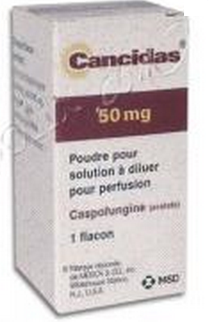
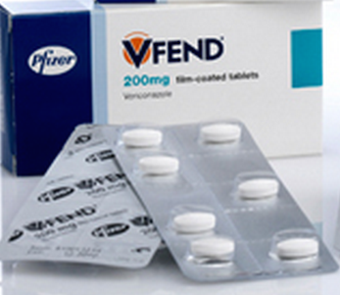
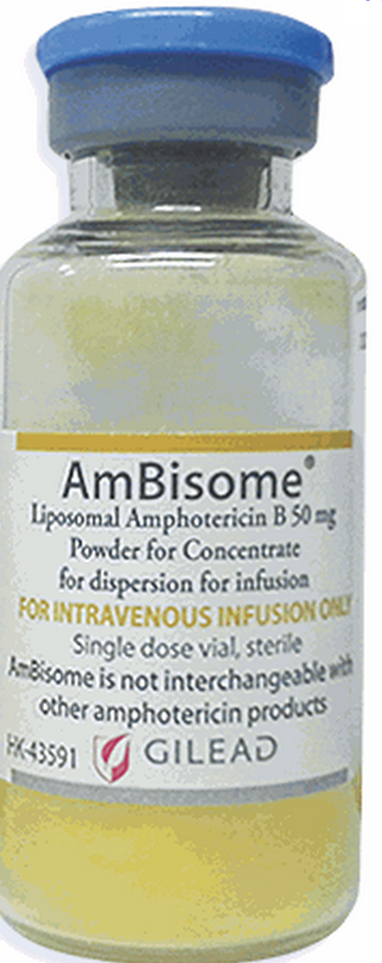
Protocole de prophylaxie antifongique en transplantation pulmonaire aux HUS
Patient vierge de toute infection fongique:
  Caspofungine 50mg par jour pendant 1 mois, avec relais oral par voriconazole 200mg 2 fois par jour pendant 1 an si apparition d’arcs témoignant d’anticorps anti-Aspergillus dans le sérum du patient
ATCD colonisation aspergillaire ou traitement antérieur par voriconazole ou itraconazole : voriconazole 1 an
Inhalation AmB liposomale 25mg 3 X par semaine pendant 3 mois si :
  Bronchite aspergillaire sous cancidas
  Majoration de l’immunosuppression
  Intolérance au voriconazole
Itraconazole en cas d’intolérance au voriconazole

Slide 11

Objectifs
Objectif principal
Objectifs secondaires
Evaluer l’incidence et la mortalité liée aux infections fongiques invasives chez les transplantés pulmonaires
Suivi des taux de colonisation fongique
Suivi des taux d’immunoglobulines sériques anti Aspergillus ou Candida + antigénémies à Aspergillus spp. et Candida spp.
Tolérance aux antifongiques
Variation du taux des immunosuppresseurs sous antifongiques
Identification de facteurs de risques d’infection fongique
Suivi thérapeutique et pharmacologique des azolés

Slide 12


Méthode
Étude rétrospective, monocentrique
Critères d’inclusion
tous les patients transplantés uni ou bipulmonaires, cette greffe étant associée ou non à un autre organe (cœur-poumon, poumon-foie, poumon-îlots de Langerhans) entre janvier 2007 et décembre 2012
Exclusion : patients décédés durant l’intervention chirurgicale

Slide 13
Evaluation de la réponse au traitement
Incidence + mortalité des IFI selon critères de l’EORTC¹
Taux de colonisation (prélèvement respiratoire – LBA, expectoration, aspiration bronchique- positif pour un agent fongique sans signe clinique ni radiologique d’une infection invasive ) (prégreffe, à J1, 1 mois et 1 an)
Suivi des antigénémies et sérologies Aspergillus spp et Candida spp (prégreffe, à J1, 1 mois et 1 an)
¹ De Pauw B, Walsh TJ, Donnelly JP, Stevens DA, Edwards JE, Calandra T, et al. Revised Definitions of Invasive Fungal Disease from the European Organization for Research and Treatment of Cancer/Invasive Fungal Infections Cooperative Group and the National Institute of Allergy and Infectious Diseases Mycoses Study Group (EORTC/MSG) Consensus Group. Clin Infect Dis. 2008 Jun 15;46(12):1813–21

Slide 14
Evaluation de la tolérance : suivi des effets indésirables selon critères du CTCAE
Suivi des taux d’immunosuppresseurs : nombre de jours de surdosage sous antifongiques
Suivi des taux résiduels des azolés en curatif

Slide 15
Résultats
1. Caractéristiques des patients
n=180, sexe ratio H/F 1,5

Slide 16
1. Caractéristiques des patients

Slide 17
1. Caractéristiques des patients
Tabagisme n (%) | 104 (57,8%)
Durée de séjour en réanimation avant la survenue d’une infection fongique | Moyenne 14 (min max 1-359) Médiane 6 (Q1-Q3 : 4-10)
Au moins un épisode de virémie à CMV ou maladie n (%) | 38 (21,1%)
Rejet aigu (tous grades) | 55 (30,6%)
Au moins un épisode de rejet aigu traité par bolus de corticoïdes ou thymoglobuline ou orthoclone n (%) | 34 (18,9%)
Rejet chronique n (%) | 1 (0,5%)
Transfusions de plus de 40 unités n (%) | 9 (5,0%)
Au moins un épisode d’utilisation d’antibiotiques à large spectre (plus de 3) n (%) | 105 (58,3%)
Cancers-hémopathie maligne n (%) | 8 (4,4%)
Chimiothérapie n (%) | 4 (2,2%)
Reprise chirurgicale n (%) | 5 (2,8%)
Déficit en immunoglobulines postgreffe (IgG<7g/L) n (%) | 113 (63,8%)
Nutrition parentérale > 3j postgreffe n (%) | 24 (12,9%)
Diabète prégreffe et NODAT n (%) | 94 (52,2%)
Hémodialyse n (%) | 10 (5,6%)
Mucite n (%) | 1 (0,6%)

Slide 18
1. Caractéristiques des patients
Antécédent d’IFI prégreffe | 15 (8,3%)
ABPA prégreffe | 12 (6,7%)
Traitements antifongiques prégreffe
caspofungine | 2
voriconazole | 17
itraconazole | 18
fluconazole | 1
AmB liposomale aerosols | 1
>1 ATF | 8
total | 47

Slide 19
Prophylaxies antifongiques successives mises en place en postgreffe

Slide 20
2. Objectif principal : incidence et mortalité des IFI
2.1. Incidence
18 IFI possibles, probables ou prouvées pour 166 personnes-années soit 10,8 cas par 100 personnes-années.
  15 aspergilloses invasives dont une infection disséminée associée à Trichosporon mycotoxinivorans et Scedosporium apiospermum
  3 candidoses invasives (C glabrata, C albicans et C parapsilosis)
Délai avant infection

Slide 21
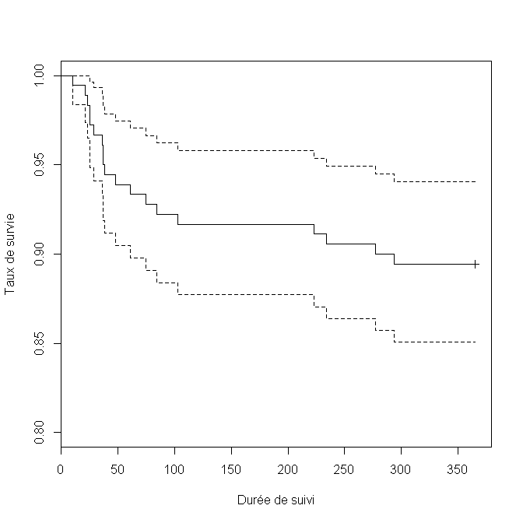
2.2. Mortalité
19 décès dont 3 en lien avec une IFI

Slide 22
3. Objectifs secondaires
3.1. Taux de colonisation
* ^{p<0.001}
* ^{p<0.001}
* ^{p<0.001}
* ^{p =0.0489}
* ^{p<0.001}
➔ Diminution significative du taux de colonisation

Slide 23
Evolution du taux de colonisation
à Candida spp (* : p<0,001)
Evolution du taux de colonisation à Aspergillus spp (* p<0,001)

Slide 24
3.2. Sérologies
➔ Diminution au cours du 1er mois et augmentation à distance de la greffe
➔ Stabilité des anticorps anti-Candida

Slide 25
3.3. Antigénémies
*
➔ Diminution significative de l’antigénémie aspergillaire en post greffe

Slide 26
3.4. Facteurs de risques d’infection fongique invasive
  Aucune corrélation n’est retrouvée entre la survenue d’infections fongiques invasives et :
  Le sexe, l’âge, l’IMC, le tabagisme, le diabète,
  le motif et le type de greffe,
  le nombre de jours en réanimation,
  la survenue d’un cancer, un traitement par chimiothérapie (incluant le rituximab),
  le rejet aigu ou chronique, un traitement par corticoïdes ou thymoglobulines,
  la présence d’une maladie à CMV,
  l’hémodialyse, la reprise chirurgicale, la nutrition parentérale, la transfusion de plus de 40 concentrés globulaires,
  Une hypogammaglobulinémie
  un traitement antibiotique à large spectre,
  une mucite,
  la présence d’un traitement antifongique prégreffe, d’un antécédent d’IFI ou d’ABPA prégreffe et d’une colonisation par Aspergillus spp.

Slide 27
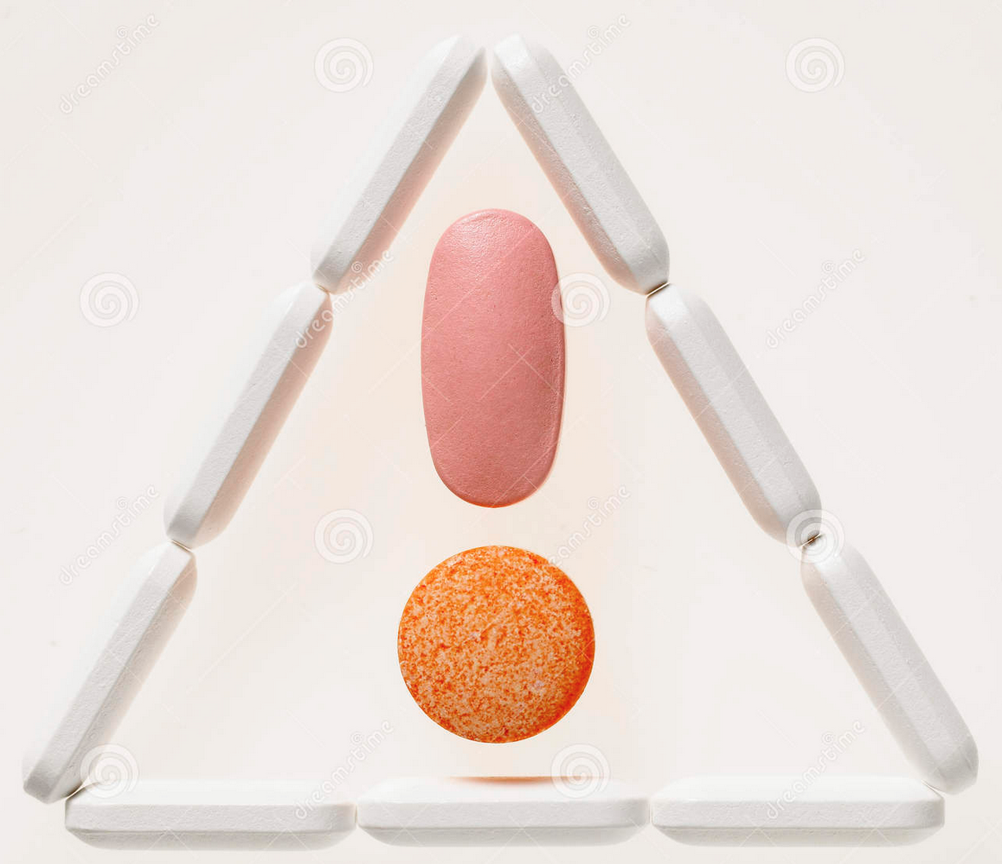
3.5. Suivi des taux des immunosuppresseurs
  Une moyenne de 9 j de surdosage sous antifongique azolé
  25% des patients avec un surdosage survenu sous antifongique azolé

Slide 28
3.6. Suivi pharmacologique et thérapeutique des azolés
2 des 3 patients décédés de leur infection fongique avec des taux inférieurs aux valeurs cibles en voriconazole

Slide 29
3.7. Effets indésirables
 | hyponatrémie | hypernatrémie | hypokaliémie | hyperkaliémie | TGO | TGP | Bilirubine totale | PAL | GGT | créatininémie | anémie | leucopénie | neutropénie | lymphopénie | thrombopénie
Grade 0 | 73 (40%) | 159 (88%) | 131 (72%) | 95 (52%) | 81 (45%) | 82 (46%) | 118 (66%) | 77 (43%) | 56 (31%) | 42 (23%) | 3 (2%) | 70 (39%) | 73 (40%) | 13 (7%) | 114 (63%)
Grade 1 | 45 (25%) | 16 (9%) | 32 (18%) | 56 (31%) | 56 (31%) | 41 (23%) | 25 (14%) | 58 (32%) | 21 (12%) | 63 (35%) | 24 (13%) | 21 (12%) | 16 (9%) | 10 (6%) | 43 (24%)
Grade 2 | 1 (1%) | 4 (2%) | 0 (0%) | 20 (11%) | 23 (13%) | 32 (18%) | 18 (10%) | 26 (14%) | 36 (20%) | 64 (36%) | 108 (60%) | 55 (31%) | 39 (22%) | 46 (26%) | 8 (4%)
Grade 3 | 56 (31%) | 0 (0%) | 16 (9%) | 8 (4%) | 12 (7%) | 19 (10%) | 16 (9%) | 17 (9%) | 52 (29%) | 8 (4%) | 44 (24%) | 29 (16%) | 36 (20%) | 87 (48%) | 7 (4%)
Grade 4 | 4 (2%) | 0 (0%) | 0 (0%) | 0 (0%) | 8 (4%) | 6 (3%) | 3 (2%) | 1 (1%) | 12 (7%) | 3 (2%) | 1 (1%) | 5 (3%) | 16 (9%) | 23 (13%) | 7 (4%)

Slide 30
3.7. Effets indésirables

Slide 31
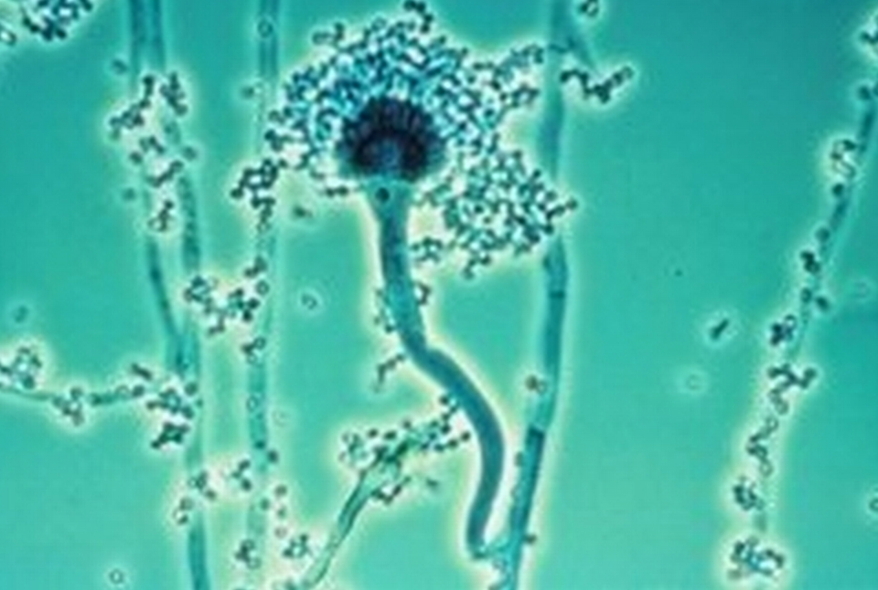
Discussion
Une incidence des infections fongiques invasives dans notre cohorte de 7,7%
  Comparable aux données de la littérature : 4,9-35,4%
Une majorité d’aspergilloses invasives (71,4%)
  44-63%
Délai de survenue 40j vs > 100j dont 60% sous prophylaxie
Mortalité par IFI : 1,7% (21,4% des patients avec une IFI)
  0-44,4%

Slide 32
Diminution des taux de colonisations fongiques
Sérologies aspergillaires semblent diminuer entre les prélèvements prégreffe et le 1er mois postgreffe puis augmentent du fait de la diminution de l’immunosuppression
Stabilité des sérologies Candida
Facteurs de risque
  Aucun facteur retrouvé
  La substitution en immunoglobulines ne protège pas de la survenue des IFI.

Slide 33

Une majorité de patients (87,5%) traités par azolés pour IFI avec un suivi des taux résiduels de voriconazole ou posaconazole.
  Mais des taux inférieurs aux valeurs cibles pour près de 60% des patients.
  2 des 3 patients décédés de leur infection fongique avaient des taux inférieurs aux valeurs cibles en voriconazole.
Variabilité inter et intra-individuelle
Difficultés d’absorption (mucoviscidose),
Biodisponibilité orale dépendante du pH (itraconazole, posaconazole)
Interactions médicamenteuses (IPP)

Slide 34
Tolérance des antifongiques
Caspofungine : 5% d’effets indésirables (élévation des transaminases) et 1,7% d’arrêts de traitement
  Micafungine : effets indésirables pour 8,0 à 15,1% avec des arrêts de traitement pour 2,8 à 6,4% des patients
  Anidulafungine : bonne pénétration pulmonaire mais pas d’études en transplantation pulmonaire
Voriconazole : 18,3% de toxicité hépatique, 1,7% toxicité oculaire, 5,6% toxicité cutanée et 15% arrêts de traitements
  Hépatotoxicité rencontrée pout 34-41% des patients
  Risque de cancers cutanés à long terme
Itraconazole : toxicité hépatique
Inhalations d’AmB : effet direct local, absence d’interactions médicamenteuses, bonne tolérance

Slide 35
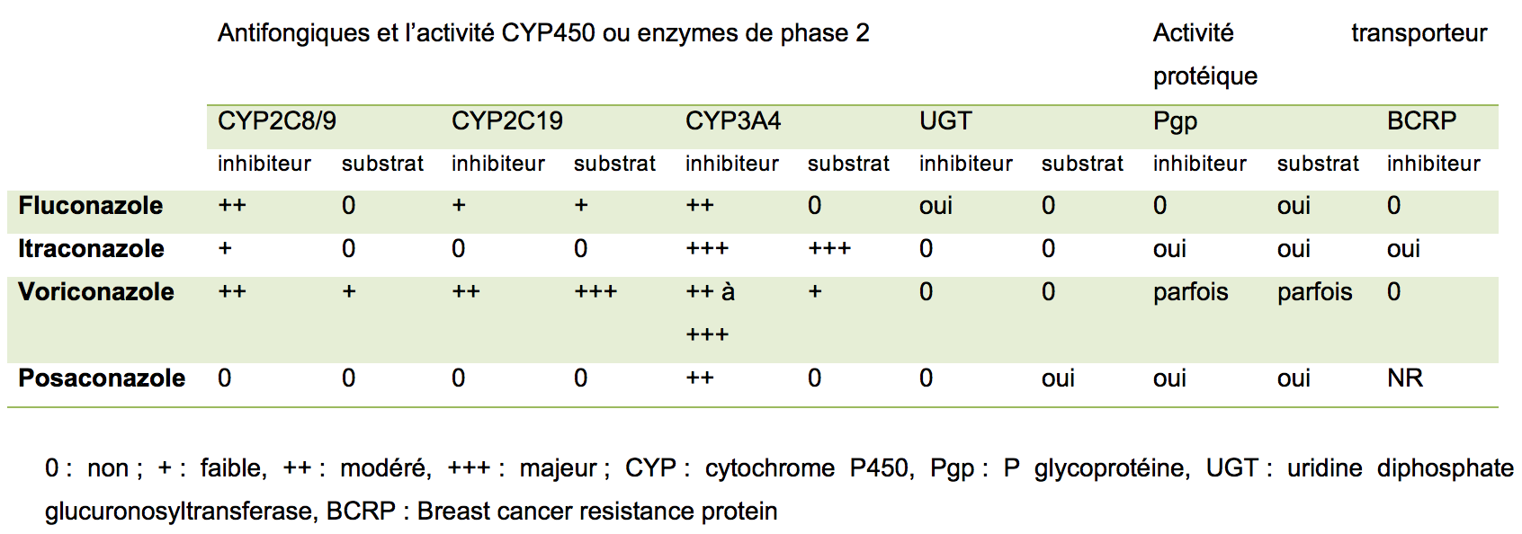
Azolés et interactions médicamenteuses

Slide 36

Limites
  Etude rétrospective monocentrique
  Absence de bras comparateur
  Données manquantes pour les sérologies et antigénémies fongiques
  Évaluation sur la totalité des patients transplantés entre 2007 et 2012 hormis un patient suivi à l’étranger
  Seule une autre publication comporte un effectif supérieur en transplantation pulmonaire

Slide 37

Conclusion
Efficacité de la prophylaxie antifongique en termes d’incidence, mortalité des IFI et de tolérance.
Diminution de la colonisation fongique au cours de la 1e année postgreffe
Diminution des sérologies aspergillaires avec réascension à la fin de la 1e année
Suivi thérapeutique et pharmacologique des azolés indispensable
Depuis le 1er janvier 2015 : caspofungine ➔ micafungine 50mg/jour

Slide 38
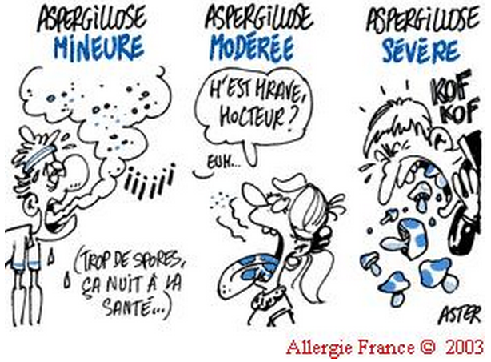

Merci pour votre attention

